Slide 1
14.1 시각피질구조
발표자 : 8기 고성호

Slide 2
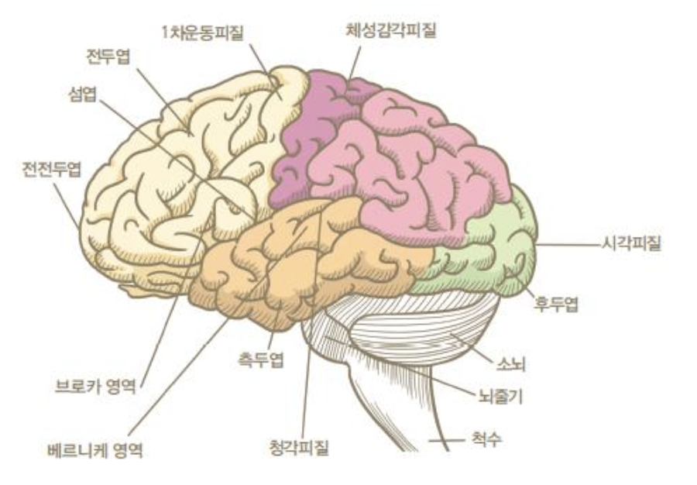
시각 피질 연구
David H. Hubel & Torsten Wiesel 고양이 연구를 통해 시각피질에 대해 연구하였음.
고양이의 한 쪽 시야에만 자극을 주었더니 전체 뉴런이 아닌 특정 뉴런만 활성화되는 것을 확인하였음.
시각 피질의 위치는 왼쪽 사진 참고

Slide 3
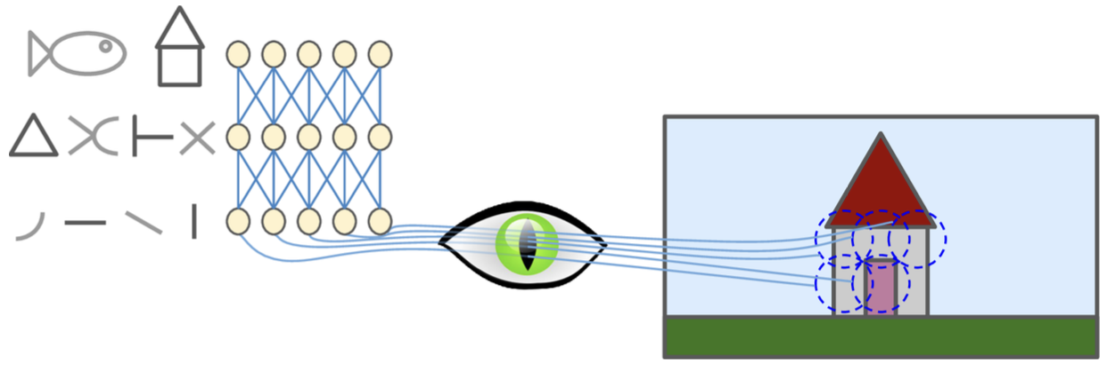
Local Receptive Field
각각의 뉴런은 시야에 보이는 것들을 전체로 인식하지 않는다.
하나의 뉴런은 시야의 특정 범위에만 반응하게 된다.
혹은 수평선의 이미지, 수직선의 이미지에만 반응하거나 특정 각도의 선분에 반응하기도 함.
어떤 뉴런은 저수준의 패턴이 조합된 더 복잡한 패턴에 반응한다는 것을 알아냈다.
저수준의 패턴을 조합한 결과를 다른 뉴런이 고수준의 패턴 인식에 사용하는 과정은 CNN의 기본 아이디어가 되었다.

Slide 4
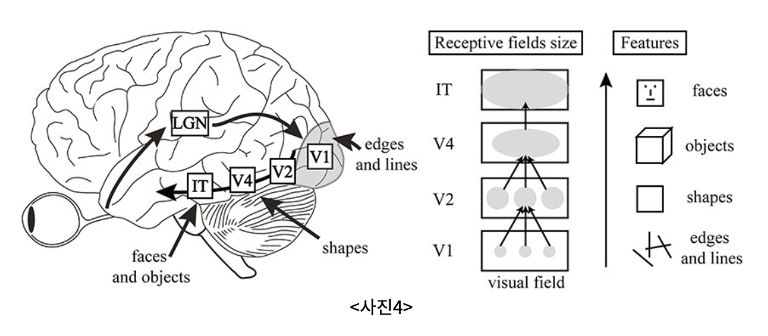
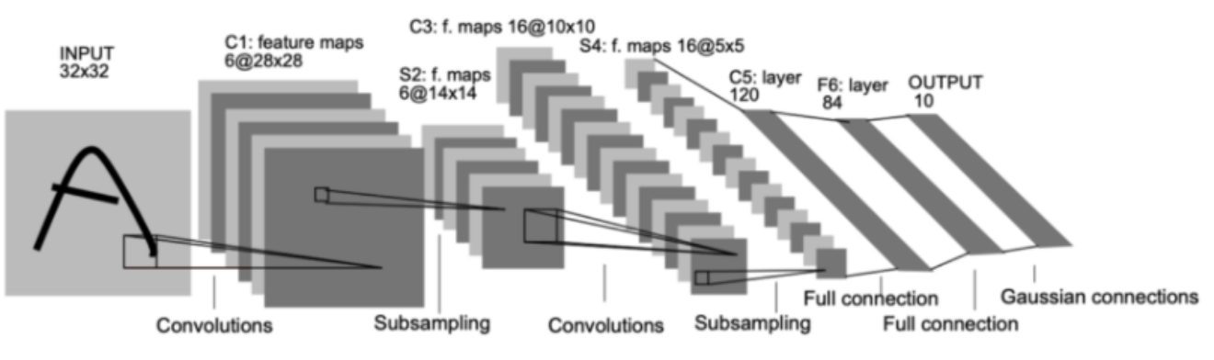
신인식기, CNN, LeNet-5
이러한 시각 피질의 연구에서 영감을 받아 1980년에 신인식기(neocognitron)가 발명되었음.
Yann LeCun이 CNN을 만들고 이를 기반으로 LeNet-5가 출현하였음.

Slide 5
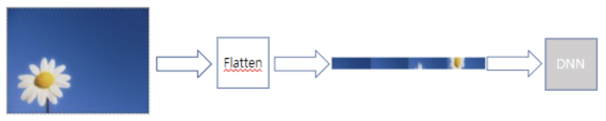
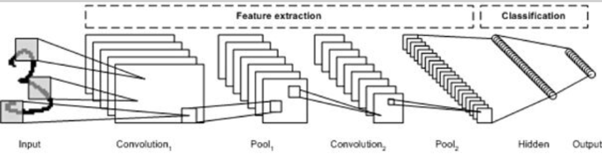
이미지 인식에는 왜 DNN이 아닌 CNN?
DNN은 flatten한 이미지를 입력으로 받기 때문에 위치에 따른 특성을 추출하는 것이 어려워짐. 반면 CNN은 공간 정보가 훼손되지 않은 원본 정보를 input으로 사용하기 때문에 특성을 추출하는 것이 용이함.

Slide 6
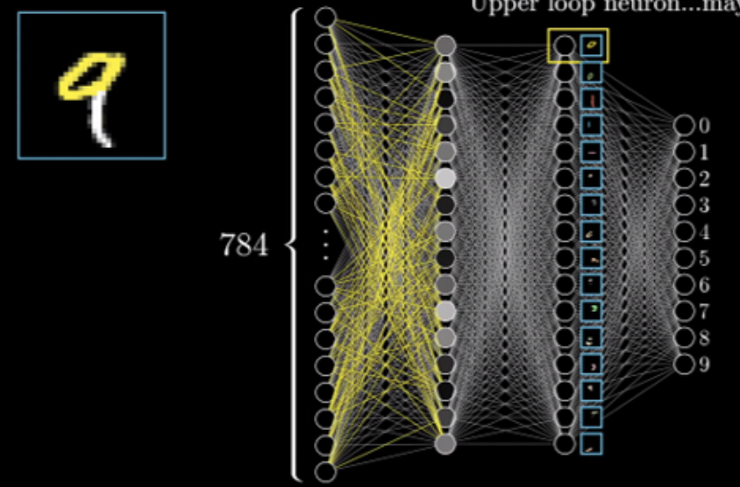
이미지 인식에는 왜 DNN이 아닌 CNN?
28x28의 데이터를 사용한다고 했을 때 DNN을 사용하게 된다면 Fully-connected layer에서는 엄청나게 많은 가중치가 발생하고 이를 모두 학습시커야 되기 때문에 많은 시간이 걸리게 된다.
같은 28x28 데이터를 학습시킨다고 할 때 CNN은convolution layer에서 kernel size 만큼의 가중치만 학습시키면 되기 때문에 훨씬 효율적이다.

Slide 7
이미지 인식에는 왜 DNN이 아닌 CNN?
DNN은 flatten한 이미지를 입력으로 받기 때문에 위치에 따른 특성을 추출하는 것이 어려워짐. 반면 CNN은 공간 정보가 훼손되지 않은 원본 정보를 이용하기 때문에 특성을 추출하는 것이 용이함.

Slide 8
Finish

